Slide 1

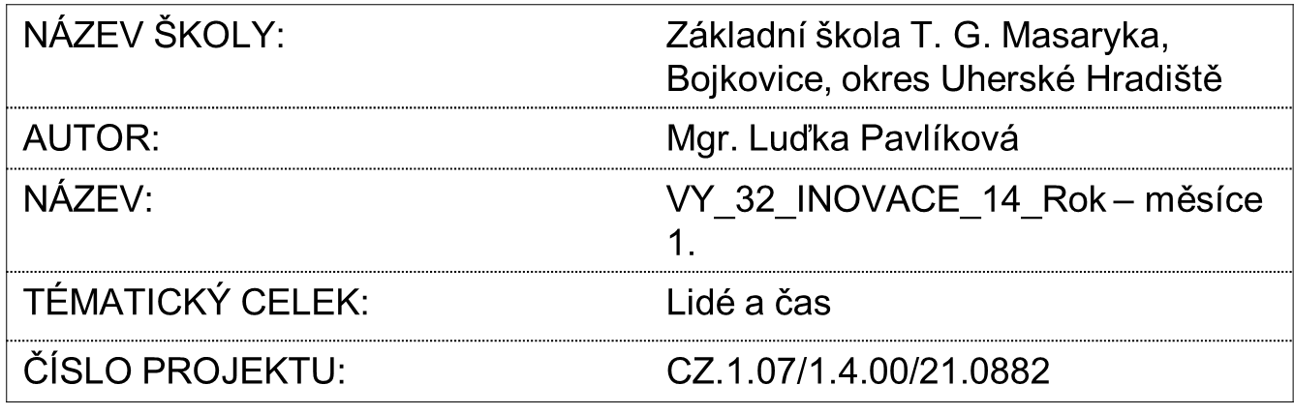

Notes:
1

Slide 2
Anotace: Prezentace slouží k vyvození učiva měsíce v roce.

Slide 3
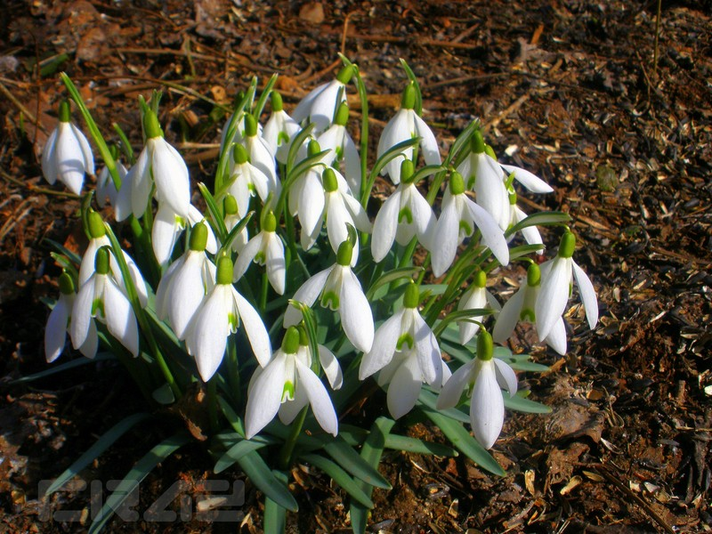
ÚNOR

Slide 4
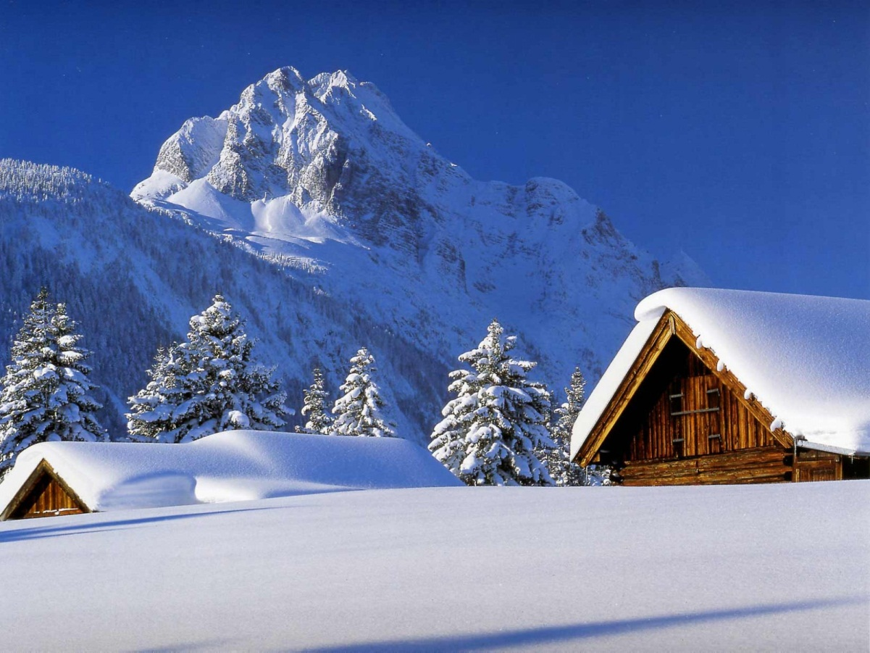
LEDEN

Slide 5
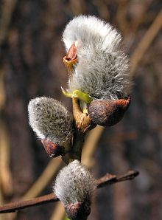
BŘEZEN

Slide 6
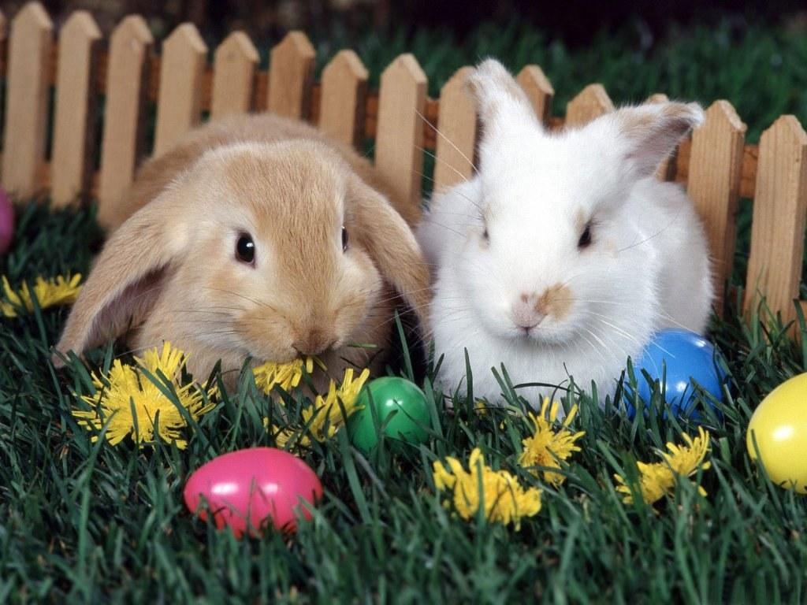
DUBEN

Slide 7
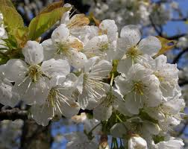
KVĚTEN

Slide 8
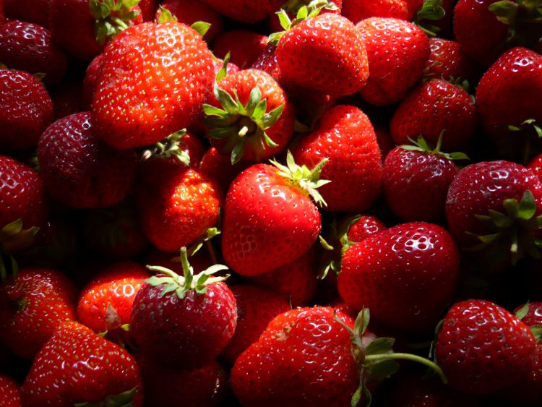
ČERVEN

Slide 9
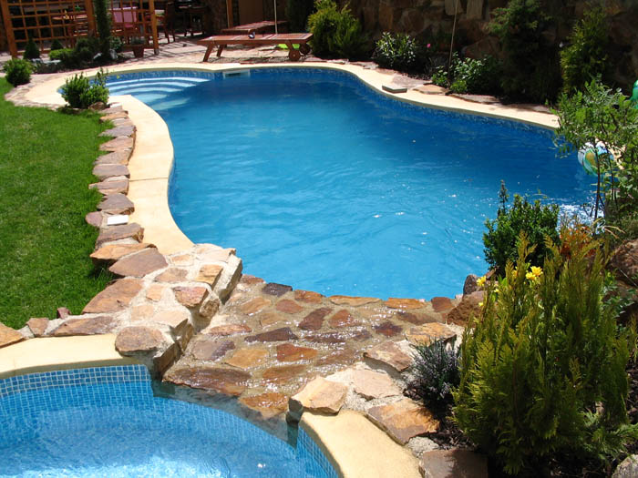
ČERVENEC

Slide 10
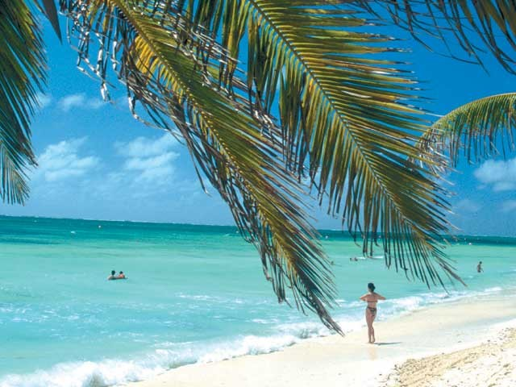
SRPEN

Slide 11
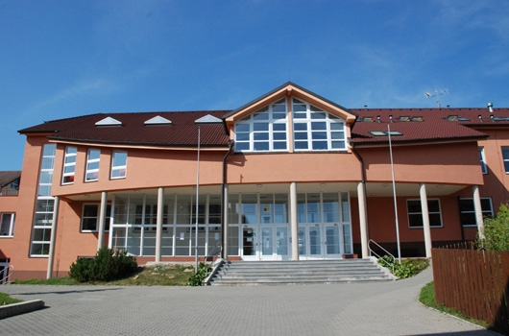
ZÁŘÍ

Slide 12
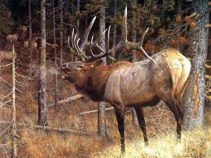
ŘÍJEN

Slide 13
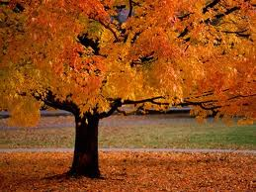
LISTOPAD

Slide 14
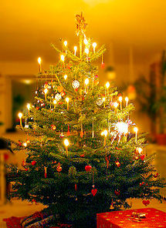
PROSINEC

Slide 15
Zdroje:
http://data6.superhry.cz/TSO_40e1f8z/1600/003/3323-1600.jpg

Slide 16
http://upload.wikimedia.org/wikipedia/commons/thumb/7/7c/Salix_caprea20110423_109.jpg/220px-Salix_caprea20110423_109.jpg

Slide 17
http://www.fitnessiva.cz/o/velikonoce.jpg

Slide 18
PC DVD – ROM 320 000x Obrázky, Terasoft a.s.

Slide 19
http://www.dry-sucho.cz/reference/images/4/atypicky-bazen7.jpg

Slide 20
http://cleangreenguy.com/wp-content/uploads/2013/04/obrazky-dovolena-u-more.jpg

Slide 21
http://www.okennitechnika.cz/img/pages_gallery/57.jpg

Slide 22
PC DVD - ROM 320 000x Obrázky, Terasoft a.s.

Slide 23
http://upload.wikimedia.org/wikipedia/commons/thumb/f/ff/Juletr%C3%A6et.jpg/215px-Juletr%C3%A6et.jpg

